Slide 1

CHÀO MỪNG CÁC EM HỌC SINH THÂN YÊU!

Slide 2
TRÒ CHƠI “AI NHANH HƠN”
Câu hỏi: “Hãy kể tên các tiêu chuẩn của Việt Nam và quốc tế được áp dụng trong thủy sản”
Luật chơi: Trong thời gian 1 phút 30 giây, ai ghi được nhiều đáp án chính xác nhất sẽ là người chiến thắng.

Slide 3
Các tiêu chuẩn của Việt Nam và quốc tế được áp dụng trong thủy sản:
1 Tiêu chuẩn GlobalGAP cho nuôi trồng thủy sản.
2 Tiêu chuẩn ASC cho nuôi trồng tôm.
3 Tiêu chuẩn MSC cho nuôi trồng cá hồi.
4 TCVN 4378:2001: Cơ sở chế biến thủy sản - Điều kiện đảm bảo chất lượng và vệ sinh an toàn thực phẩm.
5 TCVN 5287:2008: Thủy sản đông lạnh - Phương pháp xác định vi sinh vật.
6 TCVN 3701:2009: Thủy sản và sản phẩm thủy sản - Xác định hàm lượng natri clorua.
7- QCVN 8-2:2011/BYT: Quy chuẩn kỹ thuật quốc gia đối với giới hạn cho phép của kim loại nặng trong thực phẩm

Slide 4
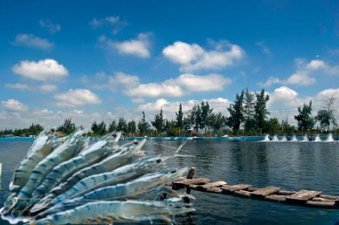
Tiết 1 Bài 19:
QUY TRÌNH NUÔI THỦY SẢN THEO TIÊU CHUẨN VIETGAP

Slide 5

1. VIETGAP TRONG NUÔI TRỒNG THỦY SẢN
1.1. KHÁI NIỆM
Quan sát hình ảnh cho biết:
Quy trình nuôi thủy sản theo tiêu chuẩn VietGAP như thế nào?

Slide 6
1. VIETGAP TRONG NUÔI TRỒNG THỦY SẢN
1.1. KHÁI NIỆM
Quy trình nuôi thủy sản theo tiêu chuẩn VietGAP tuân theo các yêu cầu thực hành nuôi trồng thủy sản tốt trong ao, có thể kiểm soát các yếu tố đầu vào từ khâu chuẩn bị ao, thả giống đến khâu thu hoạch để làm thực phẩm .Quy trình gồm 7 bước.

Slide 7
1.2. Lợi ích của việc nuôi thủy sản theo tiêu chuẩn VietGAP
GV chia lớp thành 4 nhóm:
Giao nhiệm vụ các nhóm nghiên cứu mục 1.2 SGK và thảo luận nhóm ghi ra bảng phụ cử đại diện thuyết trình sản phẩm nhóm các nhóm khác bổ sung
Lưu ý trong thời gian 1 phút thảo luận và viết sản phẩm trên bảng phụ
Yêu cầu trình bày đẹp chính xác 5 đ, thuyết trình 5 điểm

Slide 8
Nhiệm vụ các nhóm
Nhóm 1: Lợi ích của việc nuôi thủy sản theo tiêu chuẩn VietGAP đối với cơ sở nuôi
Nhóm 2: Lợi ích của việc nuôi thủy sản theo tiêu chuẩn VietGAP đối với người lao động
Nhóm 3: Lợi ích của việc nuôi thủy sản theo tiêu chuẩn VietGAP đối với người tiêu dùng và xã hội
Nhóm 4: Lợi ích của việc nuôi thủy sản theo tiêu chuẩn VietGAP đối với cơ sở chế biến thủy sản

Slide 9
1.2. Lợi ích của việc nuôi thủy sản theo tiêu chuẩn VietGAP
Đối với cơ sở nuôi
Đối với người lao động
Giảm chi phí sản xuất, sản phẩm có chất chất lượng ổn định.
Làm việc trong môi trường an toàn, đảm bảo vệ sinh.
Lợi ích VietGAP thủy sản
Đối với người tiêu dung
Đối với cơ sở chế biến
Biết rõ được nguồn gốc sản phẩm
Có nguồn nguyên liệu đảm bảo,

Slide 10
2. QUY TRÌNH NUÔI THỦY SẢN THEO TIÊU CHUẨN VIETGAP
2.1 Chuẩn bị cơ sở nuôi
GV chia lớp thành 4 nhóm:
Giao nhiệm vụ các nhóm ở tiết trước nghiên cứu mục 2.1 SGK và thảo luận nhóm trình bày bằng Powerpoint cử đại diện thuyết trình sản phẩm nhóm, các nhóm khác bổ sung
Lưu ý trong thời gian 2 phút thảo luận và Trình bày sản phẩm Powerpoin
Yêu cầu trình bày đẹp chính xác 5 đ, thuyết trình 5 điểm

Slide 11
Nhiệm vụ các nhóm
Nhóm 1: Lựa chọn địa điểm nuôi thủy sản theo tiêu chuẩn VietGAP đảm bảo những yêu cầu nào?
Nhóm 2: Cơ sở hạ tầng của cơ sở nuôi thủy sản theo tiêu chuẩn VietGAP đảm bảo những yêu cầu nào?
Nhóm 3: Trang thiết bị máy móc dụng cụ nuôi thủy sản theo tiêu chuẩn VietGAP dảm bảo những yêu cầu nào?
Nhóm 4: Yêu cầu nhân sự trong cơ sở nuôi thủy sản theo tiêu chuẩn VietGAP dảm bảo những yêu cầu nào?

Slide 12
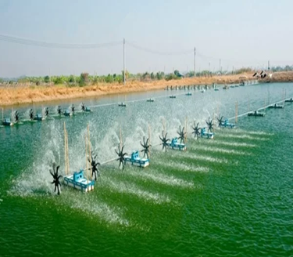
SẢN PHẨM CÁC NHÓM

Slide 13
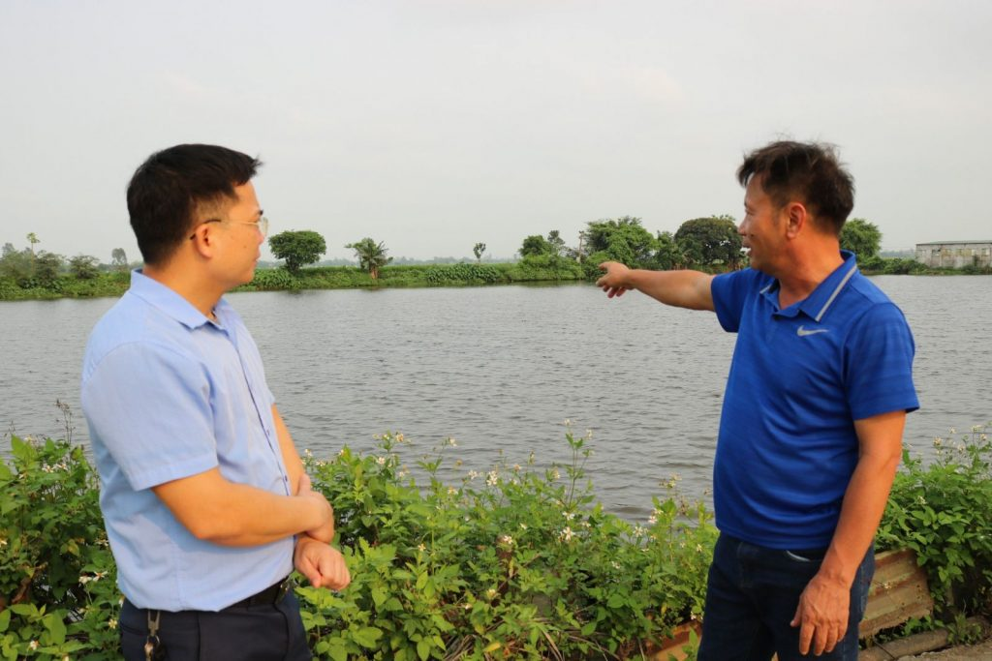
Nhóm 1:
2.1 Chuẩn bị cơ sở nuôi
a. Lựa chọn địa điểm
Khảo sát kỹ lưỡng các yếu tố môi trường trước khi quyết định

Slide 14
2.1 Chuẩn bị cơ sở nuôi
a. Lựa chọn địa điểm
Địa điểm nuôi nằm trong vùng quy hoạch nuôi thủy sản
những khu vực ít bị ảnh hưởng hoặc nguy cơ thấp bởi các mối nguy gây mất an toàn thực phẩm .
Nằm ngoài các khu vực bảo tồn quốc gia, quốc tế, phân khu bảo tồn đất ngập nước và khu bảo tồn biển, khu vực rừng ngập mặn và hệ sinh thái biển
Có đủ yêu cầu pháp lí về quyền sử dụng đất, mặt nước.

Slide 15
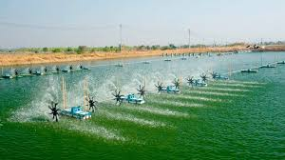
Sản phẩm Nhóm 2
b. Cơ sở hạ tầng của cơ sở nuôi thủy sản theo tiêu chuẩn VietGAP đảm bảo những yêu cầu sau
1- Xây dựng bờ ao bằng các vật liệu không gây ô nhiễm môi trường, không gây độc hại cho thuỷ sản nuôi, không rò rỉ nước.
2 - Có hệ thống nước cấp, nước thải riêng biệt.
3 - Có nơi chứa và xử lí nước thải, bùn thải từ ao nuôi.
4- Có nơi chứa và xử lí nước thải, chất thải sinh hoạt nếu có người lao động ở tại cơ sở nuôi.

Slide 16
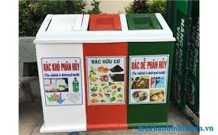
Sản phẩm Nhóm 2
b. Cơ sở hạ tầng của cơ sở nuôi thủy sản theo tiêu chuẩn VietGAP đảm bảo những yêu cầu sau
5 - Bố trí nơi chứa rác thải nguy hại riêng biệt với nơi chứa, xử lí thuỷ sản chết; tách biệt với khu nuôi trồng và không làm ảnh hưởng đến môi trường.
6 - Bố trí nơi chứa vật tư đầu vào theo đúng hướng dẫn của nhà sản xuất, đảm bảo không có sự xâm nhập của địch hại và tránh nhầm lẫn khi sử dụng.

Slide 17
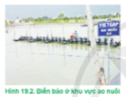
Sản phẩm Nhóm 2
b. Cơ sở hạ tầng của cơ sở nuôi thủy sản theo tiêu chuẩn VietGAP đảm bảo những yêu cầu sau
7- Có sơ đồ chỉ dẫn khu nuôi thuỷ sản phù hợp với thực tế và có biển báo cho từng khu vực
8- Có các biện pháp đảm bảo ngăn ngừa địch hại và các vật nuôi khác (chó, mèo, vịt, gà,...) xâm nhập vào cơ sở nuôi.

Slide 18
Sản phẩm Nhóm 3
c. Trang thiết bị máy móc dụng cụ của cơ sở nuôi thủy sản theo tiêu chuẩn VietGAP đảm bảo những yêu cầu sau
1- Phù hợp với yêu cầu sản xuất, để xử lí sự cố xảy ra trong quá trình nuôi trồng.

Slide 19
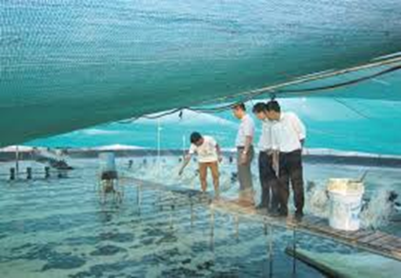
Sản phẩm Nhóm 3
c. Trang thiết bị máy móc dụng cụ của cơ sở nuôi thủy sản theo tiêu chuẩn VietGAP đảm bảo những yêu cầu sau
2- Được làm bằng vật liệu dễ vệ sinh, không gây ô nhiễm môi trường, không gây mất an toàn thực phẩm đối với thủy sản nuôi

Slide 20
Sản phẩm Nhóm 3
c. Trang thiết bị máy móc dụng cụ của cơ sở nuôi thủy sản theo tiêu chuẩn VietGAP đảm bảo những yêu cầu sau
3- Được vận hành bảo dưỡng, bảo quản theo hướng dẫn của nhà sản xuất

Slide 21
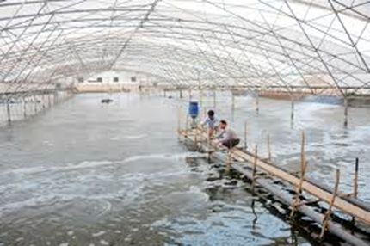
Sản phẩm Nhóm 4
d. Yêu cầu về nhân sự của cơ sở nuôi thủy sản theo tiêu chuẩn VietGAP đảm bảo những yêu cầu sau
1- Người quản lí cơ sở nuôi phải có kiến thức về nuôi trồng thuỷ sản, được tập huấn thực hành nuôi trồng thuỷ sản tốt theo tiêu chuẩn VietGAP.

Slide 22
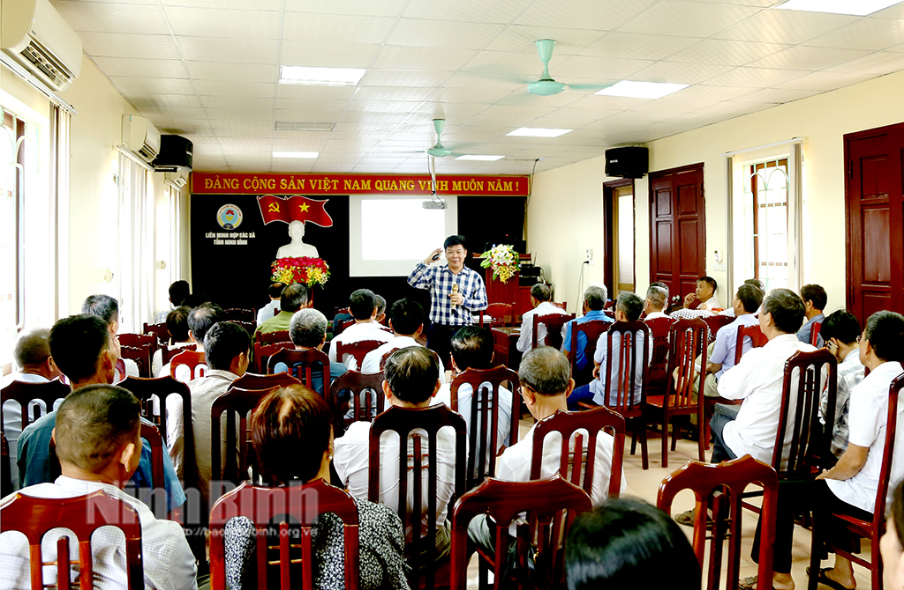
Sản phẩm Nhóm 4
d. Yêu cầu về nhân sự của cơ sở nuôi thủy sản theo tiêu chuẩn VietGAP đảm bảo những yêu cầu sau
2- Người lao động làm việc tại cơ sở nuôi phải đủ 16 tuổi trở lên, được trang bị bảo hộ lao động phù hợp, đảm bảo điều kiện làm việc. được tập huấn về về thực hành nuôi trồng thuỷ sản tốt theo tiêu chuẩn VietGAP và an toàn lao động theo đúng các vị trí làm việc

Slide 23
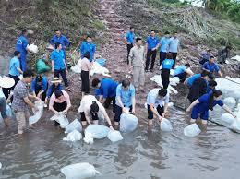
Sản phẩm Nhóm 4
d. Yêu cầu về nhân sự của cơ sở nuôi thủy sản theo tiêu chuẩn VietGAP đảm bảo những yêu cầu sau
3- Cơ sở nuôi phải đảm bảo yêu cầu về đa dạng sinh học, bảo vệ môi trường, an toàn lao động và trách nhiệm xã hội.

Slide 24
2. QUY TRÌNH NUÔI THỦY SẢN THEO TIÊU CHUẨN VIETGAP
2.2 Lựa chọn và thả giống
Nhiệm vụ nghiên cứu mục 2.2 SGK trang103 và thảo luận nhóm trình bày Giống thuỷ sản cần đảm bảo những yêu cầu nào theo tiêu chuẩn VietGAP?

Slide 25
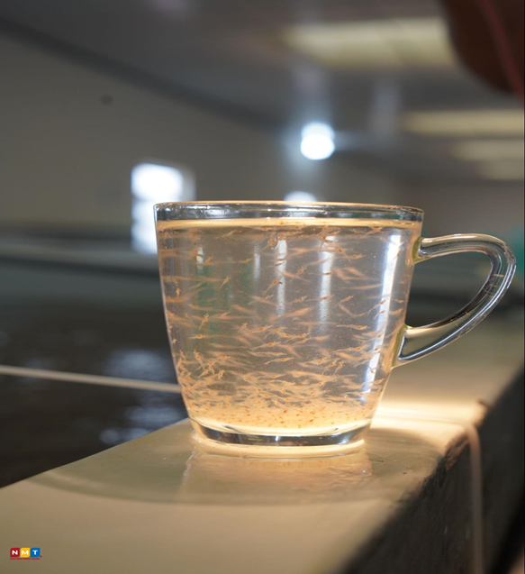
2. QUY TRÌNH NUÔI THỦY SẢN THEO TIÊU CHUẨN VIETGAP
2.2 Lựa chọn và thả giống
Con giống phải nằm trong danh mục các loài thuỷ sản được phép kinh doanh.
Con giống phải đảm bảo chất lượng và được kiểm dịch theo quy định.
Không sử dụng con giống biến đổi gene và không sử dụng con giống khai thác từ bãi đẻ, khu vực di cư sinh sản
.

Slide 26
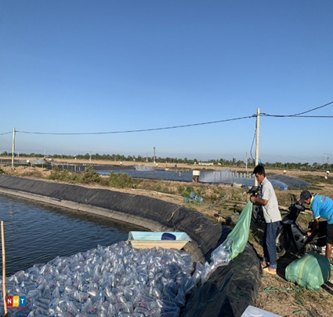
2. QUY TRÌNH NUÔI THỦY SẢN THEO TIÊU CHUẨN VIETGAP
2.2 Lựa chọn và thả giống
Quá trình vận chuyển con giống phải đảm bảo không ảnh hưởng đến sức sống về chất lượng con giống.
--Khi thả giống lưu ý cân bằng giữa môi trường ao (bể) nuôi và môi trường nước vận chuyển, tránh gây sốc cho con giống.
Mật độ và mùa vụ thả phải tuân theo quy trình nuôi.

Slide 27
Tiết 2 Bài 19:
QUY TRÌNH NUÔI THỦY SẢN THEO TIÊU CHUẨN VIETGAP

Slide 28
2. QUY TRÌNH NUÔI THỦY SẢN THEO TIÊU CHUẨN VIETGAP
2.3 Quản lí và chăm sóc
GV chia lớp thành 4 nhóm:
Giao nhiệm vụ các nhóm ở tiết trước nghiên cứu mục 2.1 SGK và thảo luận nhóm trình bày bằng Powerpoint cử đại diện thuyết trình sản phẩm nhóm, các nhóm khác bổ sung
Lưu ý trong thời gian 2 phút thảo luận và Trình bày sản phẩm Powerpoin
Yêu cầu trình bày đẹp chính xác 5 đ, thuyết trình 5 điểm

Slide 29
Nhiệm vụ các nhóm
Nhóm 1: Việc sử dụng thức ăn cần đảm bảo những yêu cầu gì?
Nhóm 2: Môi trường nuôi thuỷ sản được kiểm soát như thế nào trong tiêu chuẩn VietGAP?
Nhóm 3: Việc quản lí dịch bệnh trong quy trình nuôi thuỷ sản theo tiêu chuẩn VietGAP được thực hiện như thế nào?
Nhóm 4: Tìm hiểu chứng nhận nuôi thuỷ sản GlobalGAP, ASC, MSC.

Slide 30
SẢN PHẨM CÁC NHÓM

Slide 31

Sản phẩm nhóm 1:
Nhóm 1: Việc sử dụng thức ăn cần đảm bảo những yêu cầu sau:
1. Sử dụng thức ăn phù hợp với nhu cầu dinh dưỡng, độ tuổi của đối tượng nuôi.
2. Thức ăn không chứa chất cấm theo quy định của pháp luật, không sử dụng hormone và chất kích thích sinh trưởng trong quá trình nuôi,

Slide 32
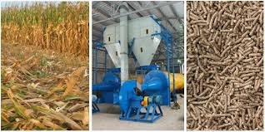
Sản phẩm nhóm 1:
Nhóm 1: Việc sử dụng thức ăn cần đảm bảo những yêu cầu gì?
3. Thức ăn phải được bảo quản theo hướng dẫn của nhà sản xuất.
4. Trong trường hợp tự sản xuất thức ăn, đảm bảo các chỉ tiêu an toàn đáp ứng quy định của pháp luật

Slide 33
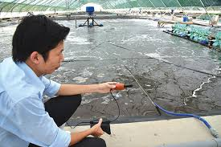
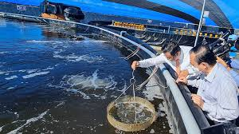
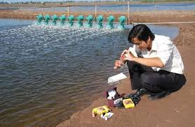
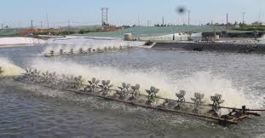
Sản phẩm nhóm 2:
Nhóm 2: Môi trường nuôi thuỷ sản được kiểm soát như thế nào trong tiêu chuẩn VietGAP?
Một số hình ảnh về kiểm soát môi trường

Slide 34

Sản phẩm nhóm 2:
Nhóm 2: Môi trường nuôi thuỷ sản được kiểm soát theo tiêu chuẩn VietGAP:
- Nước cấp vào ao nuôi phải được xử lí và kiểm soát các chỉ tiêu về an toàn thực phẩm. Chất lượng nước nuôi phải thích hợp với loài thuỷ sản.

Slide 35
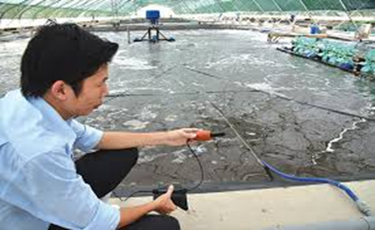
Sản phẩm nhóm 2:
Nhóm 2: Môi trường nuôi thuỷ sản được kiểm soát theo tiêu chuẩn VietGAP:
- Định kì kiểm tra chất lượng nước ao nuôi về một số chỉ tiêu lí - hoá
- Các chỉ tiêu môi trường theo dõi bao gồm: pH, hàm lượng oxygen hoà tan, lượng chất rắn lơ lửng, hàm lượng amonia, hydro sulfide, độ mặn.

Slide 36
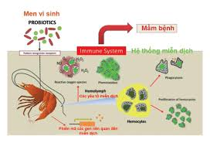
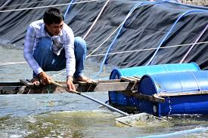
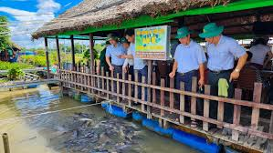
Sản phẩm nhóm 3:
Nhóm 3: Việc quản lí dịch bệnh trong quy trình nuôi thuỷ sản theo tiêu chuẩn VietGAP được thực hiện như thế nào?

Slide 37
Sản phẩm nhóm 3:
Việc quản lí dịch bệnh trong quy trình nuôi thuỷ sản theo tiêu chuẩn VietGAP được thực hiện như sau:
1- Thường xuyên theo dõi, kịp thời
và thực hiện các biện pháp cần thiết để ngăn ngừa phát sinh dịch bệnh.
- Thực hiện cách li, ngăn chặn sự lây lan dịch bệnh.

Slide 38
Sản phẩm nhóm 3:
Việc quản lí dịch bệnh
2- Nếu mắc bệnh thuộc danh mục bệnh thuỷ sản phải công bố dịch thì phải báo cáo ngay cho các cơ quan có trách nhiệm nơi gần nhất.

Slide 39
Sản phẩm nhóm 3:
Việc quản lí dịch bệnh
3- Sử dụng thuốc thú y thuỷ sản theo phác đồ của cán bộ chuyên môn, phải tuân thủ thời gian ngừng sử dụng thuốc thú y thuỷ sản, kháng sinh trước khi thu hoạch.

Slide 40
Sản phẩm nhóm 4:
Nhóm 4: Tìm hiểu chứng nhận nuôi thuỷ sản GlobalGAP, ASC, MSC.

Slide 41

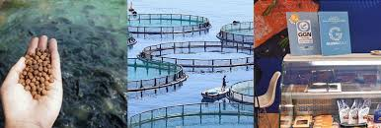
Sản phẩm nhóm 4:
Chứng nhận nuôi thuỷ sản GlobalGAP.
+ Là tiêu chuẩn quốc tế về thực hành nông nghiệp tốt (Good Agricultural Practices) được áp dụng cho nhiều loại nông sản, bao gồm cả thủy sản.

Slide 42

Sản phẩm nhóm 4:
Chứng nhận nuôi thuỷ sản ASC
+ Là viết tắt của Aquaculture Stewardship Council, là tổ chức phi lợi nhuận phát triển tiêu chuẩn cho nuôi trồng thủy sản bền vững.

Slide 43

Sản phẩm nhóm 4:
Chứng nhận nuôi thuỷ sản MSC
+ Là viết tắt của Marine Stewardship Council, là tổ chức phi lợi nhuận phát triển tiêu chuẩn cho nghề cá bền vững.

Slide 44
Chứng nhận | Đặc điểm
GlobalGAP | + Là tiêu chuẩn quốc tế về thực hành nông nghiệp tốt (Good Agricultural Practices) được áp dụng cho nhiều loại nông sản, bao gồm cả thủy sản. + Mục đích: Đảm bảo sản xuất thủy sản an toàn, bền vững và có trách nhiệm với môi trường.
ASC | + Là viết tắt của Aquaculture Stewardship Council, là tổ chức phi lợi nhuận phát triển tiêu chuẩn cho nuôi trồng thủy sản bền vững. + Mục đích: Khuyến khích thực hành nuôi trồng thủy sản có trách nhiệm, bảo vệ môi trường và hệ sinh thái.
MSC | + Là viết tắt của Marine Stewardship Council, là tổ chức phi lợi nhuận phát triển tiêu chuẩn cho nghề cá bền vững. + Mục đích: Bảo vệ nguồn lợi thủy sản và hệ sinh thái biển.

Slide 45
2. QUY TRÌNH NUÔI THỦY SẢN THEO TIÊU CHUẨN VIETGAP
2.4 Thu hoạch
Nhiệm vụ nghiên cứu mục 2.4 SGK và trả lời câu hỏi:
Trong quy trình nuôi thuỷ sản theo tiêu chuẩn VietGAP, cơ sở thu hoạch như thế thế nào để dẩm bảo an toàn thực phẩm và chất lượng thủy sản?

Slide 46
2. QUY TRÌNH NUÔI THỦY SẢN THEO TIÊU CHUẨN VIETGAP
2.4 Thu hoạch
Cơ sở nuôi cần có kế hoạch và biện pháp phù hợp với từng loài và hình thức nuôi trồng
Mục đích: Đảm bảo an toàn chất lượng và an toàn thực phẩm

Slide 47
2. QUY TRÌNH NUÔI THỦY SẢN THEO TIÊU CHUẨN VIETGAP
2.5 Thu gom và xử lí chất thải
Nhiệm vụ nghiên cứu mục 2.5 SGK và trả lời câu hỏi:
Trong quy trình nuôi thuỷ sản theo tiêu chuẩn VietGAP, chất thải được thu gom và xử lí như thế nào?

Slide 48
2. QUY TRÌNH NUÔI THỦY SẢN THEO TIÊU CHUẨN VIETGAP
2.5. Thu gom và xử lí chất thải
- Đối với chất thải rắn: thu gom, lưu giữ, vận chuyển đến nơi quy định bằng phương tiện, thiết bị chuyên dụng.
Đối với chất thải nguy hại: phân loại, thu gom, lưu giữ và xử lí theo quy định về quản lí chất thải nguy hại.
Đối với thủy sản bị chết, bị nhiễm bệnh, nghi nhiễm bệnh trong Danh mục bệnh thuỷ sản: công bố dịch phải được xử lí đúng cách tránh gây lây lan dịch bệnh.

Slide 49
2. QUY TRÌNH NUÔI THỦY SẢN THEO TIÊU CHUẨN VIETGAP
2.6. Lưu trữ hồ sơ và truy xuất nguồn gốc
Nhiệm vụ HS nghiên cứu mục 2.6 SGK và trả lời các câu hỏi:
1. Việc lưu trữ hồ sơ trong quy trình nuôi thuỷ sản theo tiêu chuẩn VietGAP nhằm mục đích gì?
2. Vì sao quy trình truy xuất nguồn gốc phải được vận hành thử trước khi chính thức thực hiện?

Slide 50
2. QUY TRÌNH NUÔI THỦY SẢN THEO TIÊU CHUẨN VIETGAP
2.6. Lưu trữ hồ sơ và truy xuất nguồn gốc
a. Tài liệu và lưu trữ hồ sơ
Việc lưu trữ hồ sơ trong quy trình nuôi thuỷ sản theo tiêu chuẩn VietGAP nhằm 5 mục đích:
- Bảo vệ thương hiệu và uy tín của sản phẩm.
Để đánh giá và kiểm tra việc tuân thủ các quy định của VietGAP
- Để người nuôi thủy sản ghi chép, theo dõi và đánh giá quá trình sản xuất giúp họ xác định được những điểm mạnh, điểm yếu và đưa ra các biện pháp cải tiến để nâng cao hiệu quả sản xuất.
- Để cung cấp bằng chứng cho các tuyên bố về chất lượng sản phẩm.
- Giúp đáp ứng yêu cầu của thị trường và nâng cao khả năng cạnh tranh của sản phẩm.

Slide 51
2. QUY TRÌNH NUÔI THỦY SẢN THEO TIÊU CHUẨN VIETGAP
2.6. Lưu trữ hồ sơ và truy xuất nguồn gốc
b. Truy xuất nguồn gốc
b. Vì sao quy trình truy xuất nguồn gốc phải được vận hành thử trước khi chính thức thực hiện?

Slide 52
2. QUY TRÌNH NUÔI THỦY SẢN THEO TIÊU CHUẨN VIETGAP
2.6. Lưu trữ hồ sơ và truy xuất nguồn gốc
b. Truy xuất nguồn gốc
Quy trình truy xuất nguồn gốc phải được vận hành thử trước khi chính thức thực hiện vì:
- Để xác định các vấn đề tiềm ẩn trong quy trình truy xuất nguồn gốc
- Để đào tạo nhân viên về cách thức thực hiện quy trình truy xuất nguồn gốc
Để nâng cao hiệu quả của quy trình truy xuất nguồn gốc thông qua việc:Cải thiện quy trình thu thập dữ liệu; Hoàn thiện hệ thống lưu trữ dữ liệu; Bổ sung thông tin thiếu hụt;Đơn giản hóa quy trình truy xuất thông tin
Để tạo sự tin tưởng cho các bên liên quan
- Để đảm bảo doanh nghiệp tuân thủ các quy định về truy xuất nguồn gốc. Việc tuân thủ quy định giúp doanh nghiệp tránh được các rủi ro pháp lý

Slide 53
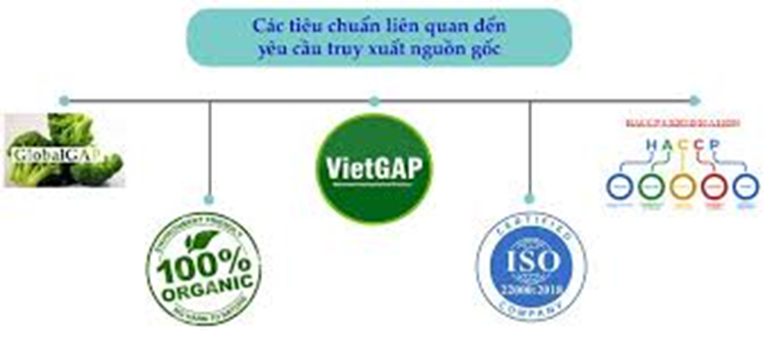
2. QUY TRÌNH NUÔI THỦY SẢN THEO TIÊU CHUẨN VIETGAP
2.6. Lưu trữ hồ sơ và truy xuất nguồn gốc
b. Truy xuất nguồn gốc
Theo em các tiêu chuẩn nào liên quan truy xuất nguồn gốc sản phẩm?

Slide 54
2. QUY TRÌNH NUÔI THỦY SẢN THEO TIÊU CHUẨN VIETGAP
2.7 Kiểm tra nội bộ
Nhiệm vụ nghiên cứu mục 2.7 SGK và trả lời câu hỏi:
Kiểm tra nội bộ là gì? Ai thực hiện và tại sao phải Kiểm tra nội bộ?

Slide 55
2. QUY TRÌNH NUÔI THỦY SẢN THEO TIÊU CHUẨN VIETGAP
2.7 Kiểm tra nội bộ
Kiểm tra nội bộ là hoạt động tự đánh giá được tiến hành bởi chính cơ sở nuôi nhằm:
- Giám sát sự phát triển và quá trình thực hiện theo VietGAP.
- Phát hiện những điểm không phù hợp với Quy phạm VietGAP và đưa ra các hành động khắc phục để chuẩn bị cho các cuộc đánh giá chứng nhận của Tổ chức chứng nhận.
- Giám sát việc duy trì và hiệu quả hoạt động sau khi chứng nhận VietGAP và thực hiện thành công.
- Đánh giá nội bộ do cơ sở nuôi tự thực hiện nếu có đủ khả năng về chuyên môn, nhân lực... hoặc thuê tư vấn nếu chưa nắm rõ các yêu cầu cụ thể trong đánh giá chứng nhận.

Slide 56
LUYỆN TẬP
1. Vì sao nuôi trồng thuỷ sản theo tiêu chuẩn VietGAP không gây ô nhiễm môi trường?
Nuôi trồng thuỷ sản theo tiêu chuẩn VietGAP không gây ô nhiễm môi trường vì những lí do sau:
- Kiểm soát nguồn gốc con giống giúp hạn chế nguy cơ dịch bệnh, giảm thiểu sử dụng hóa chất và thuốc thú y, góp phần bảo vệ môi trường.
- Giảm thiểu lượng thức ăn dư thừa, hạn chế ô nhiễm môi trường nước do chất thải từ thức ăn.
- Giúp giảm thiểu tác động tiêu cực đến môi trường và hệ sinh thái.
- Giảm thiểu ô nhiễm môi trường nước, bảo vệ hệ sinh thái và sức khỏe cộng đồng.

Slide 57
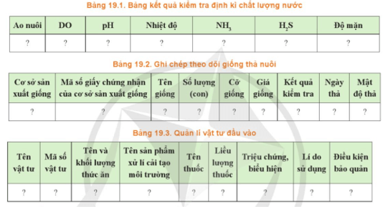
LUYỆN TẬP
2. Bảng 19.1 – 19.3 được sử dụng để ghi chép, theo dõi lưu trữ thông tin cho bước nào trong quy trình nuôi thủy sản theo tiêu chuẩn VietGAP.

Slide 58
Bảng 19.1 – 19.3 được sử dụng để ghi chép, theo dõi lưu trữ thông tin cho bước quản lí và chăm sóc trong quy trình nuôi thủy sản theo tiêu chuẩn VietGAP

Slide 59
VẬN DỤNG
Hãy tìm hiểu một số cơ sở nuôi thủy sản mà em biết. Các cơ sở nuôi đó đã đảm bảo được những tiêu chí nào của quy trình thủy sản theo tiêu chuẩn VietGAP? Vì sao?

Slide 60
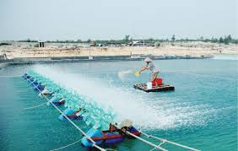
TT-Huế: Nuôi tôm trên cát bằng ao tròn, cứ 1ha nông dân bắt 15 tấn, lãi ròng 300-400 triệu/ha mỗi vụ

Slide 61
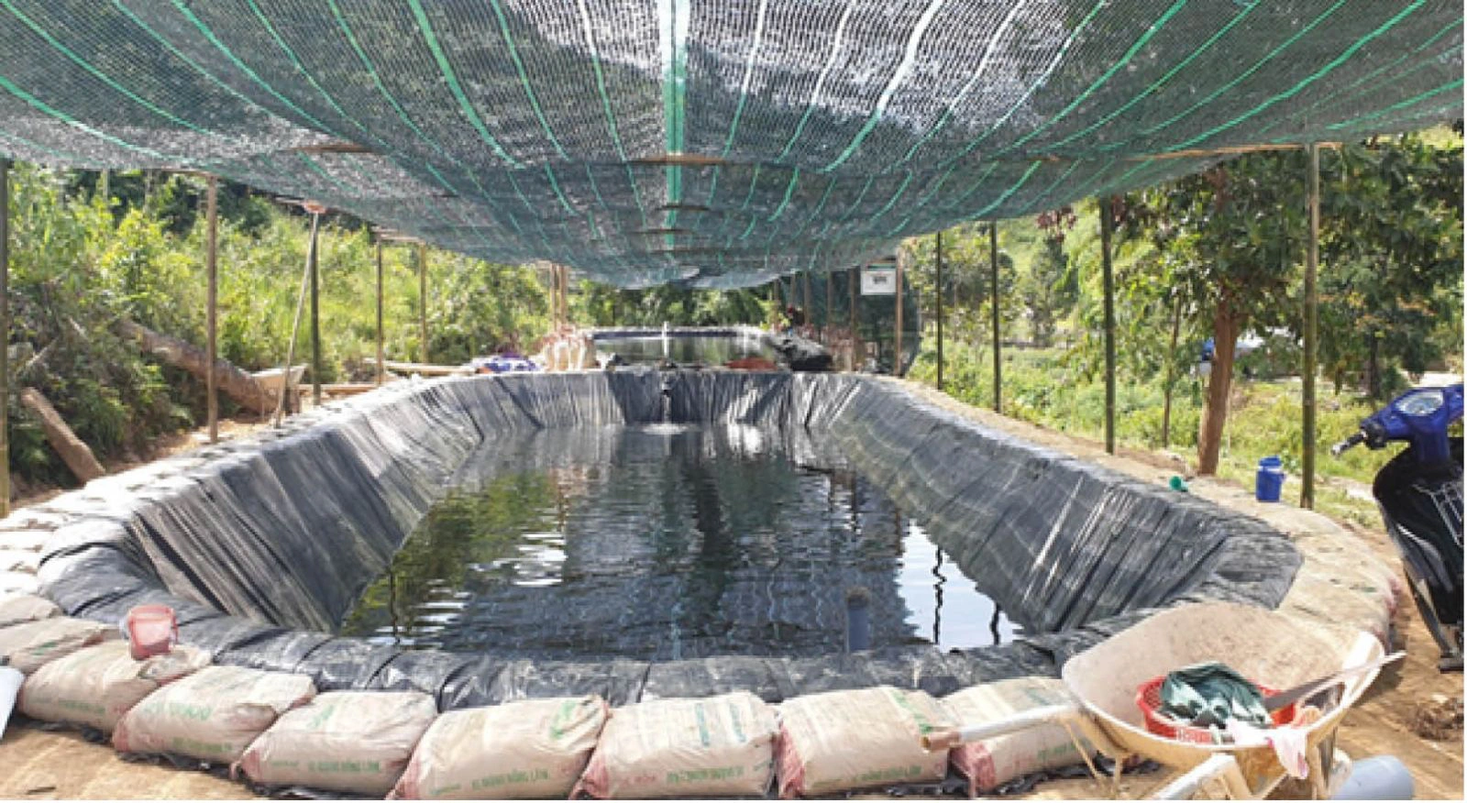
Mô hình nuôi cá tầm đặc sản ở huyện A Lưới, tỉnh Thừa Thiên Huế. mà người dân thu 33 tỷ đồng mỗi năm

Slide 62
* HƯỚNG DẪN VỀ NHÀ:
- Về nhà học bài lưu ý phân tích được quy trình nuôi thủy sản theo tiêu chuẩn VietGAP.
- Làm bài tập trong phần vận dụng và mở rộng.
- Chuẩn bì bài mới: Bài 20: Ứng dụng công nghệ cao trong nuôi thủy sản.

